Slide 1
核取方塊

Slide 2
點選「編輯問題」

Slide 3
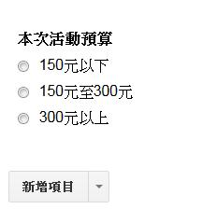
點選「新增項目」

Slide 4
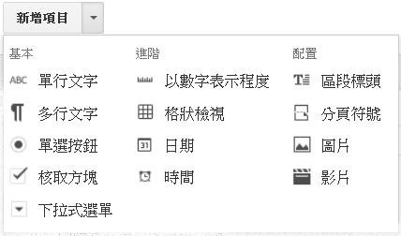
點選「核取方塊」

Slide 5
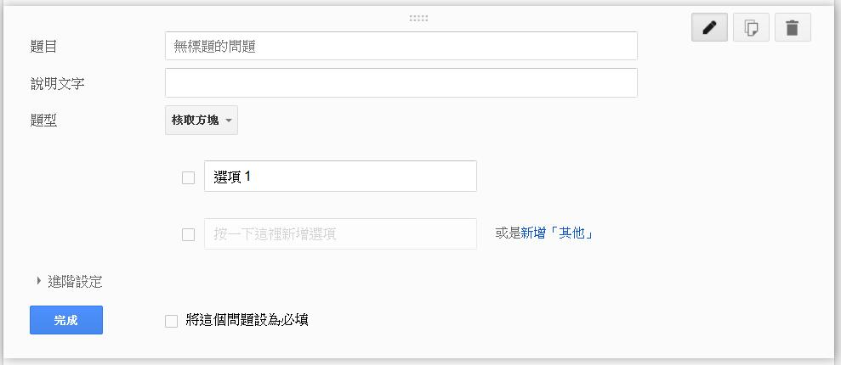
進入題目編輯

Slide 6
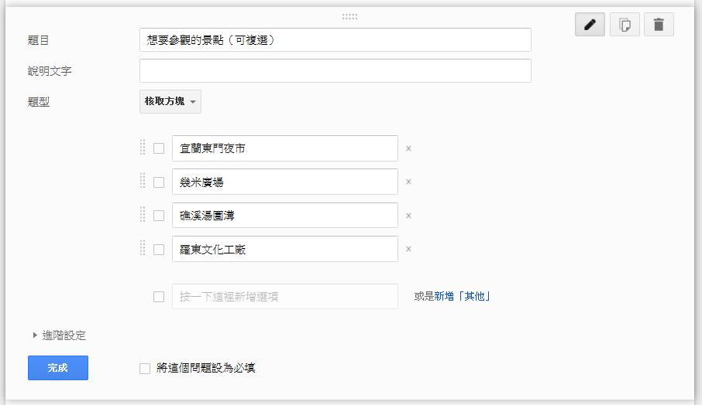
輸入題目與選項

Slide 7
點選「完成」

Slide 8
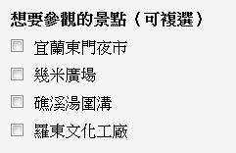
顯示題目

